Slide 1
BJSL-2018-001 EDC填写指南
李永艳
南京希麦迪医药科技有限公司
2019-07
南京希麦迪医药科技有限公司

Slide 2
目 录
1
一般规则
2
eCRF填写注意
3
Q&A
南京希麦迪医药科技有限公司

Slide 3
1.1 主要用户及权限
主要研究者(PI)、研究者(SUB-I)、临床研究协调员(CRC)
相似：可以新增受试者、对数据项注释、修改数据、删除多记录列表中的行、回答质疑，可以查看和录入受试者数据、查看某个受试者的录入、签名、质疑、冻结、锁定的状态。
区别：PI拥有签名的权限，而SUB-I与CRC没有。
PI
SUB-I、CRC
南京希麦迪医药科技有限公司

Slide 4
1.1 主要用户及权限
监查员（CRA）、数据管理员（DM）
相似：可以创建或者关闭疑问，可以查看受试者数据、查看某个受试者的录入状态、签名状态、核查状态、质疑状态、冻结状态、锁定状态，可以查看统计报表。
区别：CRA拥有SDV的权限，而DM拥有审核与冻结、锁定的权限。
CRA
DM
南京希麦迪医药科技有限公司

Slide 5
1.1 主要用户及权限
项目经理（PM）、只读（Read-Only）、医学稽查员
权限相同，可以查看受试者数据、可以查看疑问信息，可以查看某个受试者的录入状态、签名状态、核查状态、审核状态、质疑状态、冻结状态、锁定状态，可以查看统计报表。但是其不可以导出数据。
南京希麦迪医药科技有限公司

Slide 6
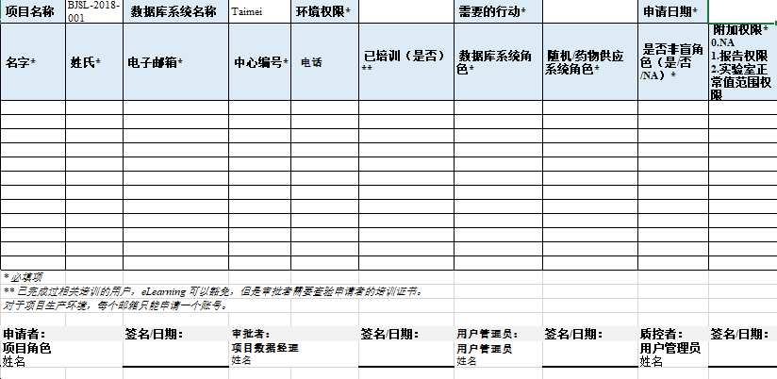
1.2 获取项目用户权限
填写用户账号申请表
申请人根据用户管理计划填写用户账户申请表，交予数据管理员（DM）或项目经理（PM）审批。
审批通过后，由数据库设计员（DBD）开通账户。
南京希麦迪医药科技有限公司

Slide 7
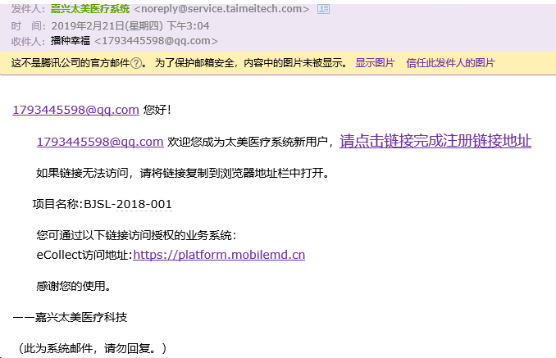
1.2 获取项目用户权限
首次注册太美的申请人收到<嘉兴太美医疗系统 noreply@notice.taimeitech.com>发来的注册邮件，点击邮件中的链接完成注册（可能在垃圾邮箱中）
南京希麦迪医药科技有限公司

Slide 8
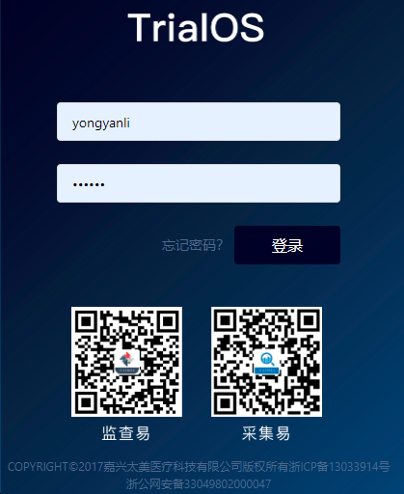
1.3 账户登录
网址：https://platform.mobilemd.cn/
注意：推荐使用Google Chrome 浏览器，若使用IE浏览器可能导致无法打开。
南京希麦迪医药科技有限公司

Slide 9
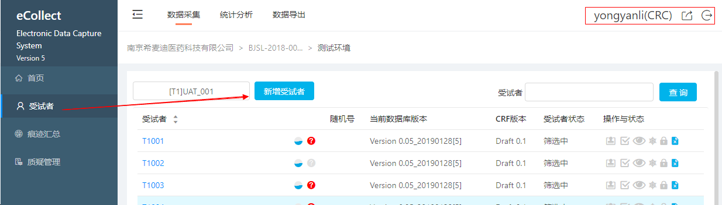
1.4 EDC首页
根据角色不同，显示不同的模块
用户名，角色及所在研究中心
南京希麦迪医药科技有限公司

Slide 10
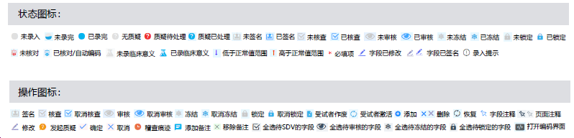
1.5 图标含义
南京希麦迪医药科技有限公司

Slide 11
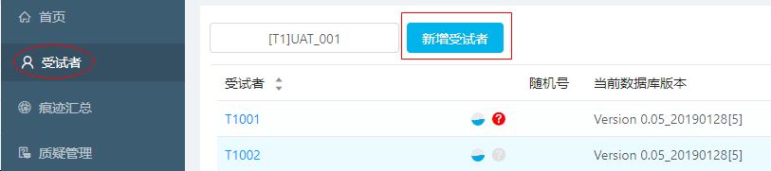
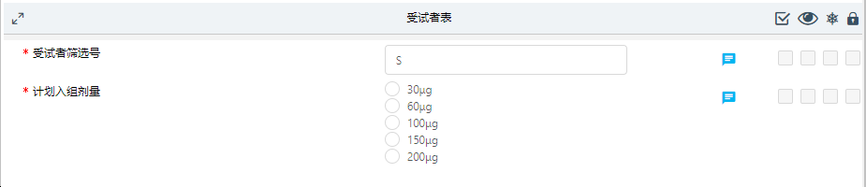
1.6 新增受试者
南京希麦迪医药科技有限公司

Slide 12
1.6 新增受试者
受试者筛选号：由四位数字组成，以大写字母“S”开头，第一位数字为剂量组号, 第二、三、四位为受试者筛选序号，如S1001表示第一个剂量组第一个筛选的受试者。
剂量(ug） | 剂量组号
30 | 1
60 | 2
100 | 3
150 | 4
200 | 5
南京希麦迪医药科技有限公司

Slide 13
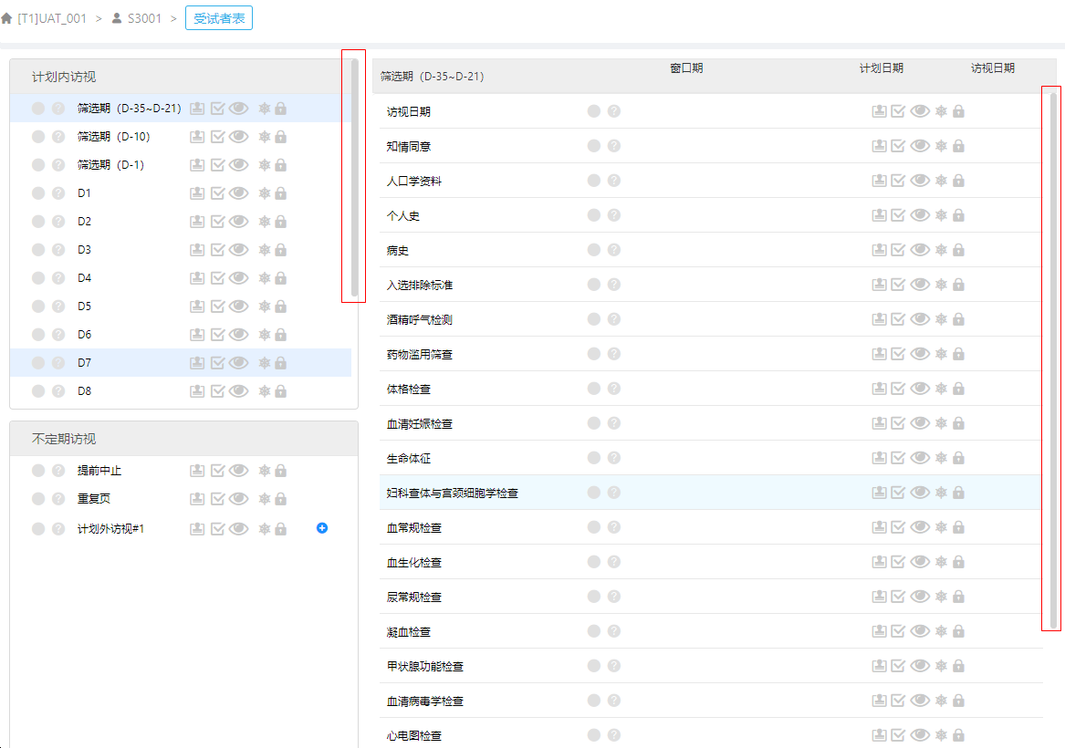
1.7 受试者页面
可以通过滑轮查看所有内容
南京希麦迪医药科技有限公司

Slide 14
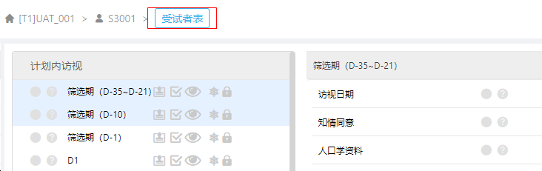
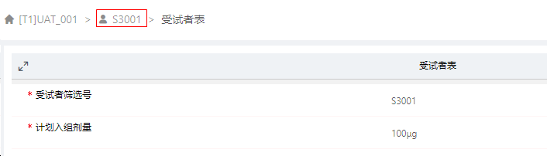
1.7 受试者页面
在受试者访视页面通过点击“受试者表”可回到受试者表信息页，查看筛选号及计划入组剂量。
在受试者表信息页通过点击“受试者筛选号”（S3001）可回到该受试者对应的访视页。
南京希麦迪医药科技有限公司

Slide 15
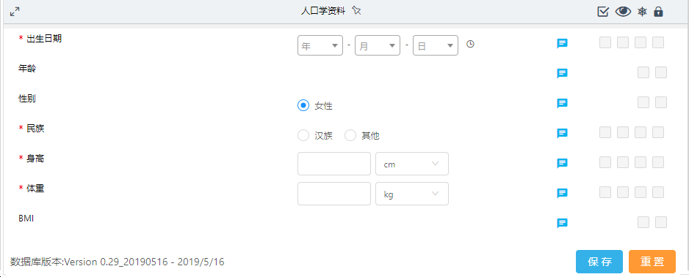
1.8 数据录入
南京希麦迪医药科技有限公司

Slide 16
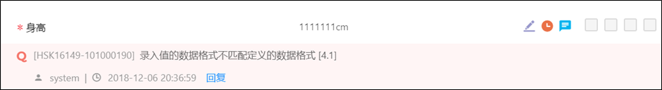
1.8 数据录入
点击访视中的一个CRF表单（如上图人口学资料），即可进行数据录入；
录入所有必要数据，点击右下角“保存”；
页面右下方“重置”功能仅在页面首次保存前可用，点击会清空所有已填数据；
保存之后，如果录入的数据不符合逻辑或者格式会触发系统生成质疑，字段下方的质疑图标会高亮置红显示；
CRF左下角为当前数据库版本信息。
南京希麦迪医药科技有限公司

Slide 17
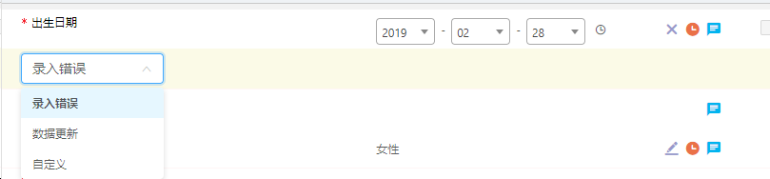
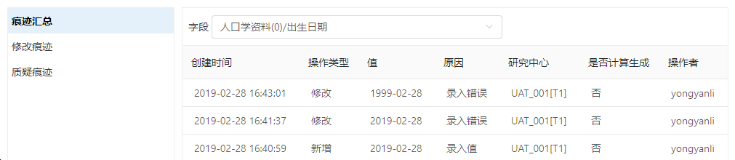
1.9 数据修改
选择已录入的字段，点击字段右侧铅笔图标 可进行数据修改。
南京希麦迪医药科技有限公司
Notes:
在当前界面进行修改，选择修改原因(“录入错误”或“数据更新”，也可以自定义)并重新保存数据；
单击操作栏下的痕迹图标 ，可以查看字段变更的痕迹。

Slide 18
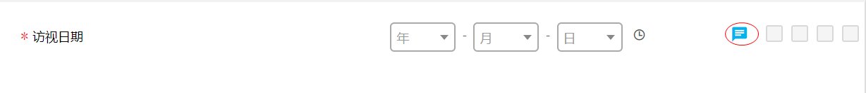

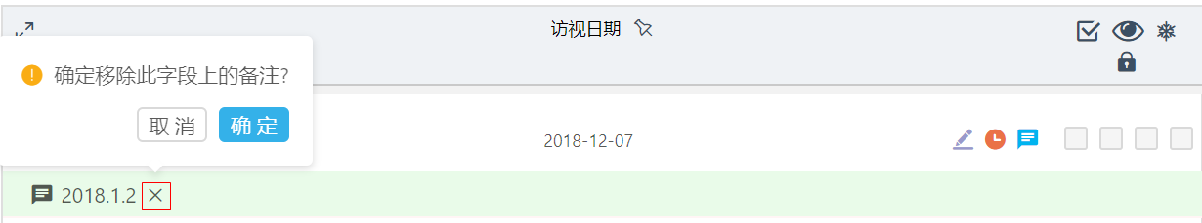
1.10 字段备注
点击字段旁的图标，可以添加字段备注；
要删除备注，点击字段旁的X按扭，相应字段备注会被删除。
南京希麦迪医药科技有限公司
Notes:
字段备注，是对字段内数据的额外说明，但不属于CRF的内容，在必要时可以用来对数据做补充说明。

Slide 19
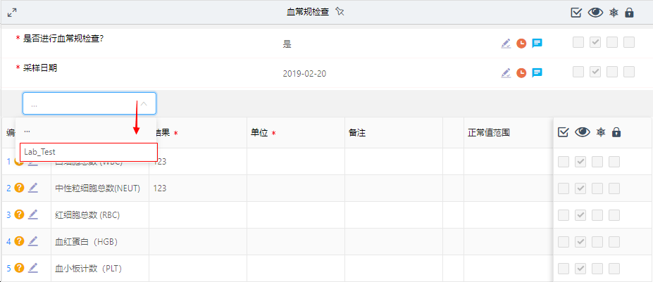
1.11 实验室模块
使用实验室模块的检查有：血常规、血生化、尿常规、凝血检查、甲状腺功能、血妊娠检查、性激素检查
注意：只有将知情同意、人口学资料、采样日期填写完整且采样日期在提供的正常值范围生效日期之间，实验室正常值范围才会显示。
南京希麦迪医药科技有限公司
Notes:
实验室模块功能是指对于定量检查项目，EDC中已设置好正常值范围，当录入的检查值不在正常值范围之内，会出现向上或向下的箭头，并提示可以编辑临床意义。

Slide 20
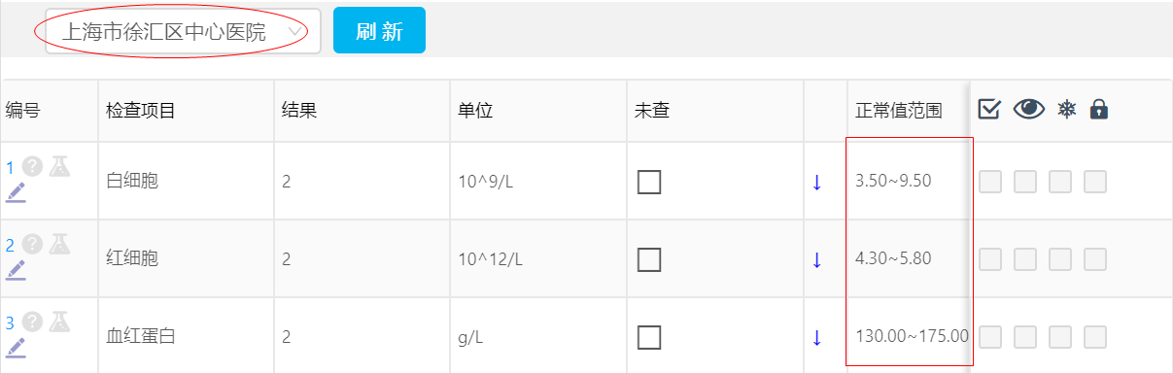
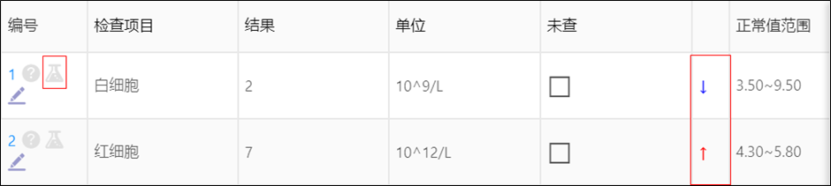
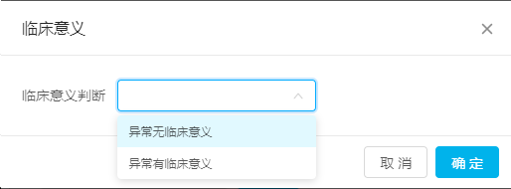
1.11 实验室模块
若临床意义与AE有关，填写AE+描述。例：AE1:ALT升高。
若与多个相关，中间用“/”隔开，例：AE1:ALT升高/AE2:AST升高。
南京希麦迪医药科技有限公司
Notes:
对于使用了实验室模块的表单，页面上方可选择实验室名称，选择相应的实验室后正常值范围则会显示在对应字段后面。
当数据超出正常值范围内时，异常栏会出现向上的红色箭头标示；当数据低于正常值范围时，异常栏会出现向下的蓝色箭头标示;
单击实验瓶图标 ，选择是否具有临床意义，填写临床意义之后的图标会变为蓝色 ;
若选择“异常有临床意义”，需进一步填写临床意义描述才能保存

Slide 21
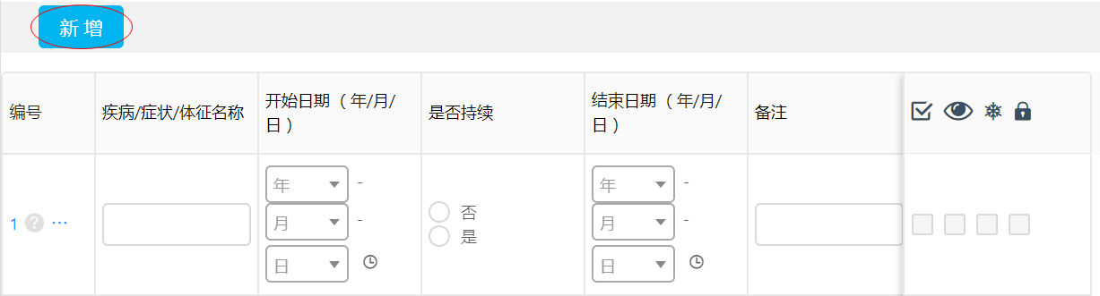
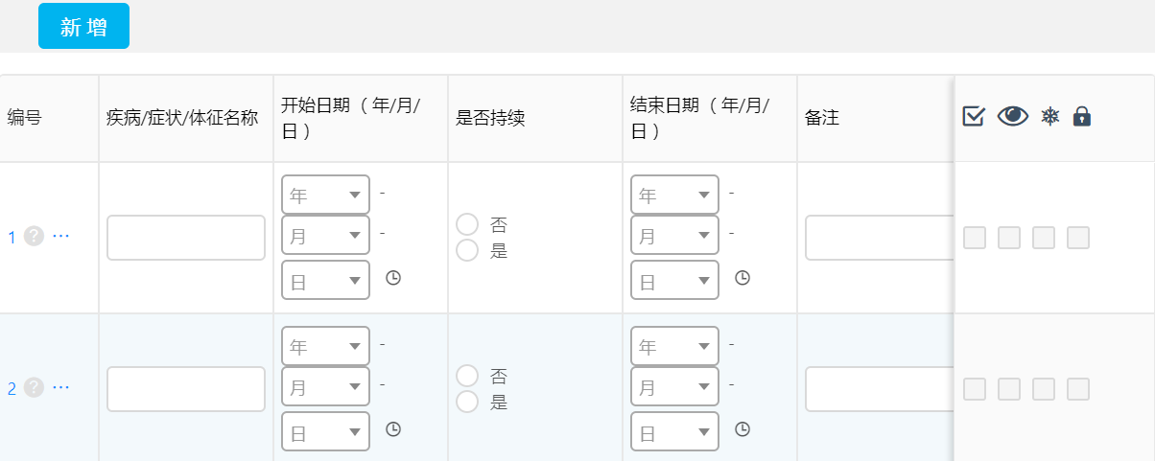
1.12 日记行-添加
点击页面左上角“新增”，就能添加新的日志行。
点击系统编号可查看完整日志行内容。
南京希麦迪医药科技有限公司

Slide 22
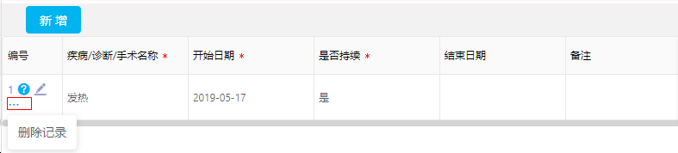
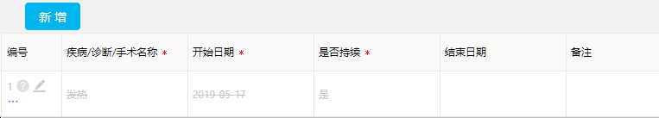
1.12 日记行-删除
删除日志行后：
保存后，如果发现整行录入错误，可以点击编号旁的…图标删除某一行。
删除后的日志行以灰色显示。
南京希麦迪医药科技有限公司

Slide 23
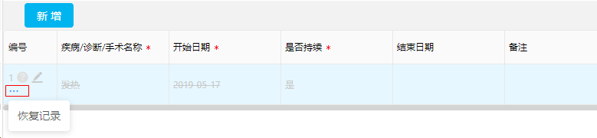
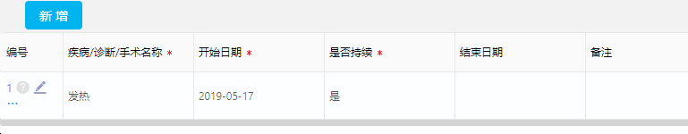
1.12 日记行-重新激活
重新激活后的日志行：
如果错误地注销日志行，可以重新激活该日志行，点击编号旁的…图标，即可恢复记录。
南京希麦迪医药科技有限公司

Slide 24
1.12 日记行
本研究EDC中的可自行增加日志行表单有：
病史
入选排除标准
不良事件
既往及合并用药
既往及合并非药物治疗
给药记录_优思明
电话随访
南京希麦迪医药科技有限公司

Slide 25
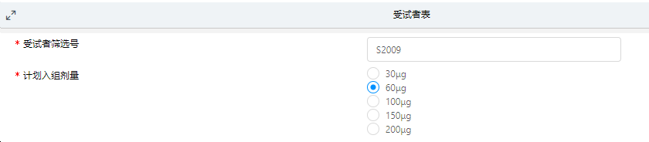
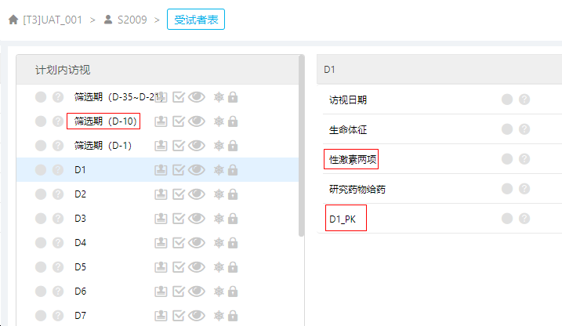
1.13 动态:字段→访视/CRF
例如：计划入组剂量选择60ug，动态触发访视：筛选期（D-1), CRF：性激素两项和D1_PK等。
若选择30ug，则不触发上述访视及CRF。
南京希麦迪医药科技有限公司

Slide 26
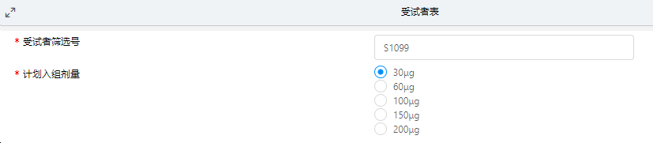
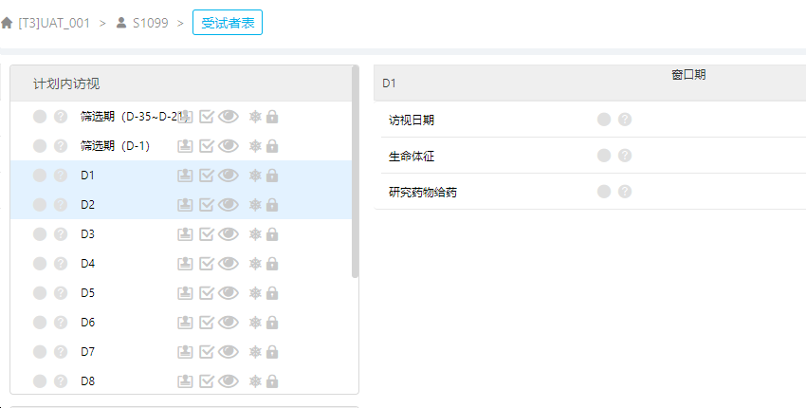
1.13 动态:字段→访视/CRF
南京希麦迪医药科技有限公司

Slide 27
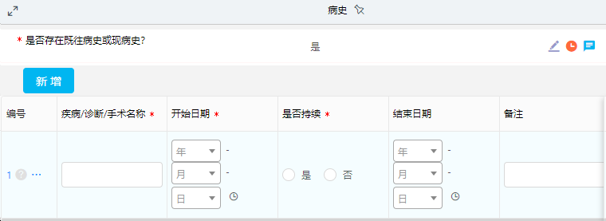
1.13 动态:字段→字段组
例：病史页，当字段“是否存在既往病史或现病史？”选择 “是”保存后可触发病史页所有的字段组。
南京希麦迪医药科技有限公司
Notes:
在CRF页面通过填写触发问题，选择“是”进行动态触发一系列字段组,可进行信息填写。

Slide 28

1.13 动态:字段→字段
例：人口学资料页，当字段“民族”选择 “其他”，保存后可触发字段“其他民族，请说明”。
南京希麦迪医药科技有限公司
Notes:
在CRF页面内通过选择触发字段,可以触发一个相关字段。

Slide 29
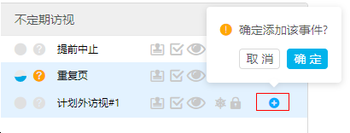
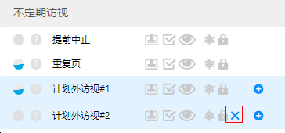
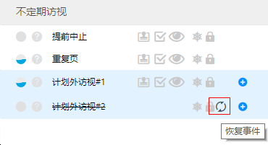
1.14 计划外访视
如需添加新的计划外访视，请点击 ，进行添加。
如果需要删除计划外访视，请点击计划访视后面的 ，并填写录入原因进行删除。
如果删除错误，可以通过 点击 进行恢复事件。
南京希麦迪医药科技有限公司

Slide 30
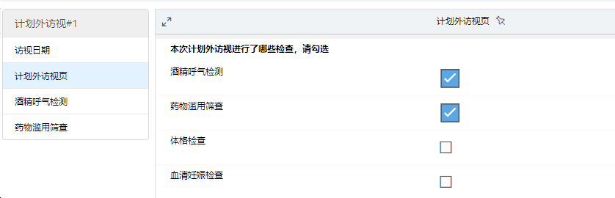
1.14 计划外访视
勾选本次计划外访视所做的检查，以“酒精呼气检测”“药物滥用筛查”为例，此处勾选保存后，相应检查项的CRF会在此访视的下面显示出来。
南京希麦迪医药科技有限公司

Slide 31
1.15 质疑
对于PI/sub-I/CRC：
系统质疑：
数据不正确，当更改数据符合逻辑时，系统质疑会自动关闭；数据正确，需要回答疑问
人工质疑：
无论对数据有无更改，均需要回答疑问。
对于CRA：
有权限添加人工质疑
人工质疑只能由添加质疑同一角色的人关闭，CRA应查看自己添加的质疑的回答，决定关闭或者重新添加疑问。
南京希麦迪医药科技有限公司

Slide 32
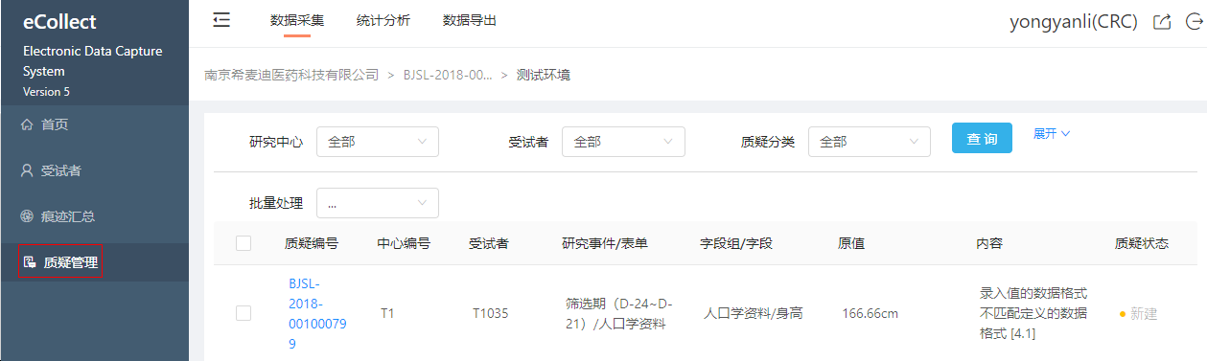
1.15 质疑-查找质疑
南京希麦迪医药科技有限公司
Notes:
在“受试者管理”模块，点击“质疑管理”，此处可查看EDC中所有质疑，包括新建的、已回答和已关闭的。点击页面上方的“展开查询条件”可根据条件查询质疑。

Slide 33
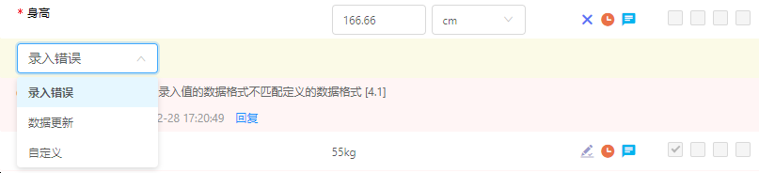
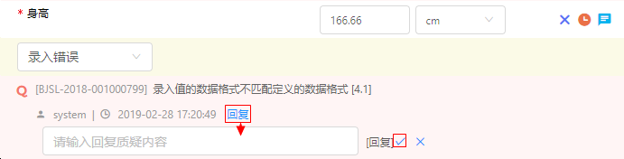
1.15 质疑-解决质疑
步骤1: 首先查看数据是否录错，若录入错误，点击铅笔图标纠正CRF中的错误数据，若修正的数据符合逻辑，质疑将自动关闭。
步骤2:在回答质疑的填写框内提供一个解释或澄清，由监查员或数据管理员进一步审阅。
南京希麦迪医药科技有限公司

Slide 34
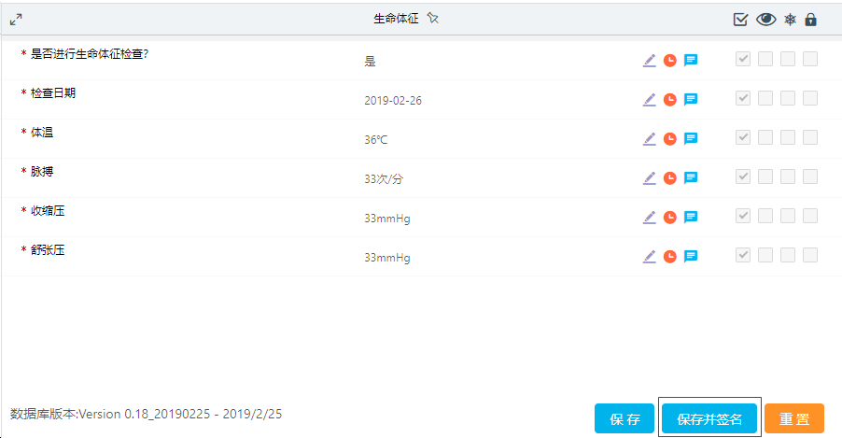
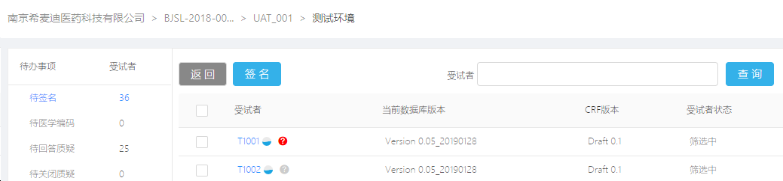
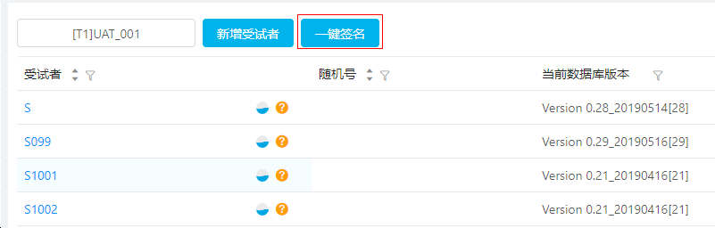
1.16 电子签名
单张CRF
受试者级别
中心级别
南京希麦迪医药科技有限公司
Notes:
如果一个CRF的数据被修改了，该数据点的签名和CRA核查将失效，需要重新核查和签名。所有电子签名的活动都在稽查痕迹中记录。稽查痕迹包括：用户、操作时间和动作。

Slide 35
2.1 筛选失败
筛选失败指在首次接受研究药物之前退出试验的受试者，必须收集的CRF如下：
访视 | CRF
筛选期（D-35~D-21） | 访视日期
 | 知情同意
 | 人口学资料
 | 入选排除标准
筛选期（D-1） | 入选排除标准（如适用）
垂体降调节 | 给药记录_优思明（如适用）
结束期 | 研究结束
南京希麦迪医药科技有限公司

Slide 36
2.2提前中止/ 完成试验
如果一个已经入组且接受试验药物治疗的受试者，由于任何原因提前中止，请填写提前中止访视，并完成重复页和研究结束页，后续访视无需填写。
如果某个访视只进行了部分检查，剩余表单也需录入，但对应的“是否进行XXX检查”应选择否。
受试者按照方案完成所有计划的访视和检查，视为完成研究，需要完成所有的访视和表单，不包括提前中止访视。
南京希麦迪医药科技有限公司

Slide 37
2.4 病史
病史包括签署知情同意书之前的重大的既往慢性病史，签署知情同意书前4周内的急性病史以及手术情况。
南京希麦迪医药科技有限公司

Slide 38
2.5 合并治疗
注意：
收集时限：签署知情同意书前14天内使用到研究结束期间。
合并用药与合并非药物治疗记录在正确的CRF页。
合并用药优先填写通用名，其次商品名。
每行只记录一个名称。
用药/治疗原因如果是多条病史或多条不良事件，不同的病史或不同不良事件中间用斜杠/隔开。如MH1/MH3，如AE1/AE4/AE5。
南京希麦迪医药科技有限公司

Slide 39
2.6 不良事件
注意：
收集时限:签署知情开始到受试者结束试验期间的所有不良事件。
最好记录诊断（如可能），而非记录一系列体征和症状。如果已知诊断，但患者仍有不属于该诊断的其他症状或体征，则每一项症状或体征均应单独记录。
一个日志行只记录一个不良事件名称。
对于持续和复发的不良事件，不良事件名称应一致。
不要将用药或手术记录为不良事件。
“死亡”不应作为不良事件报告，应该报告导致死亡的事件，除非是原因未知的“猝死”。
南京希麦迪医药科技有限公司

Slide 40

Q & A
南京希麦迪医药科技有限公司

Slide 41


南京希麦迪医药科技有限公司

